Slide 1
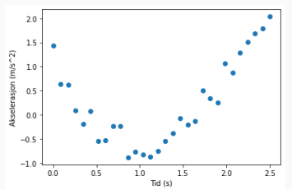
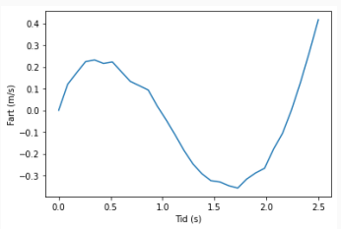



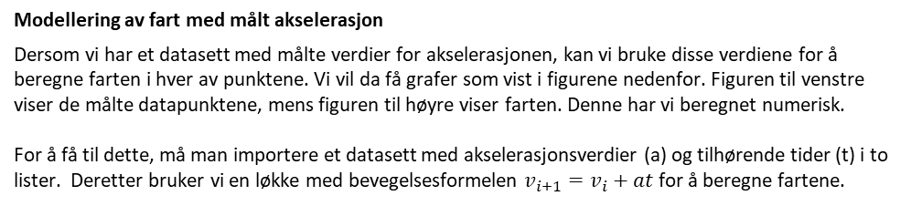
Opplegg 8 - Energioverganger
Av: Ellen E. & Geir Magne Flø
Modellering av fart med målt akselerasjon
Dersom vi har et datasett med målte verdier for akselerasjonen, kan vi bruke disse verdiene for å beregne farten i hver av punktene. Vi vil da få grafer som vist i figurene nedenfor. Figuren til venstre viser de målte datapunktene, mens figuren til høyre viser farten. Denne har vi beregnet numerisk.
For å få til dette, må man importere et datasett med akselerasjonsverdier (a) og tilhørende tider (t) i to lister. Deretter bruker vi en løkke med bevegelsesformelen $v_{i+1}=v_{i}+at$ for å beregne fartene.
Ved å bruke kodebitene under, kan man lage et program som plotter akselerasjonen og farten.
Plotter fartsgrafen. Funksjonen «figure» brukes når man allerede har plottet en graf og ønsker å åpne et nytt grafvindu.
Vi deler opp den totale tiden i små tidssteg og kaller et slikt tidssteg «dt».
Måler lengden av lista «t», dvs teller antall observerte data.
Plotter akselerasjonen. «Scatter» brukes når man vil ha punkter, ikke sammenhengende graf.
Oppretter liste for farter.
Diskusjonsoppgaver
Sammenlign figurene. Hva skjer med grafen til farten når akselerasjonen er positiv? Og negativ?
Hva er akselerasjonen i topp- og bunnpunktet til farten? Hvorfor?
Beregner farter ved hjelp av ei løkke.

Slide 2
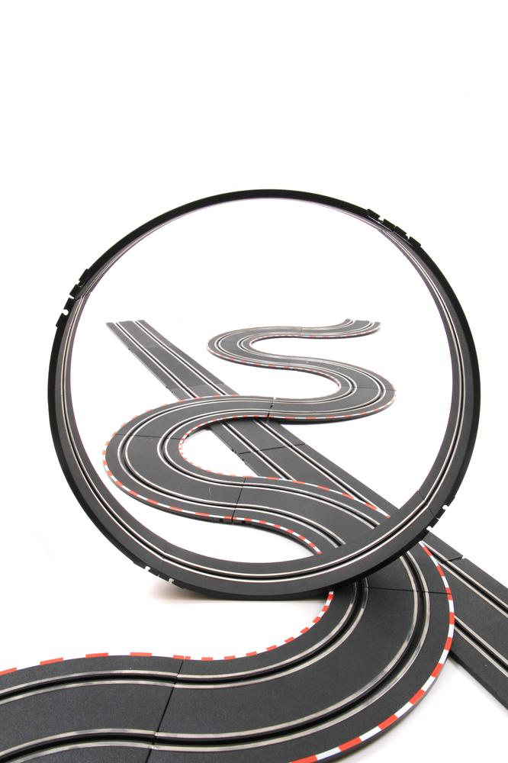
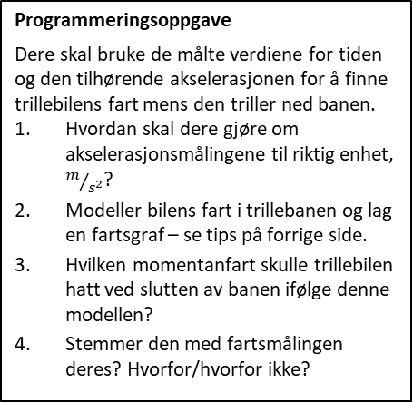
Lag en trillebilbane
- mål tid og akselerasjon med micro:bit og lagre til fil
Oppgave
Lag en trillebilbane der det er tyngdekrafta som sørger for at trillebilen triller gjennom den. Mål tiden og akselerasjonen mens trillebilen beveger seg nedover i banen ved å feste en micro:bit som lagrer data til en fil, på trillebilen. Dette datasettet med tid og akselerasjon skal dere bruke for å modellere trillebilens fart ved programmering. Mål også den vertikale høyden på banen, og den momentane sluttfarten til trillebilen, som dere skal bruke for å finne ut hvor mye potensiell energi som omformes til andre energiformer enn kinetisk energi når bilen triller ned banen.
Fase 1: Hva er en trillebilbane? Søk gjerne etter eksempler.
Fase 2: Det er viktig at dere er åpne for alle slags ideer og ikke er for kritiske, da kan nyttige forslag bli avfeid for tidlig.
Tenk selv først og tegn gjerne skisser fra forskjellige vinkler.
Forklar ideen din for de andre på gruppa. Bruk gjerne skissene i forklaringen.
Hele gruppa diskuterer de ulike ideene, og lager en felles plan for bygging.
Fase 3: Gjennomfør planen deres for å lage banen og lag programmet for å måle akselerasjonen og lagre på micro:biten. Se tips på neste side.
Fase 4: Test hvor godt banen virker – klarer bilen å kjøre fint gjennom?
Fase 5: Sammenlign resultatene med andre i klassen. Er det noen løsninger dere ønsker i deres bane?
Fase 6: Gå tilbake til de andre fasene for å gjøre eventuelle forbedringer.
Fase 7: Gjennomfør de siste målingene og dokumenter prosessen med bilder og bildetekster.
_____________________________________________________
Diskusjonsoppgaver
Bruk høyden av banen deres og beregn hvor stor momentanfart trillebilen deres skulle hatt ved avslutningen.
Sammenlign verdien dere beregnet med verdien dere målte.
Hvor stor er differensen og hva betyr den?
Beskriv energiovergangene som trillebilen utsettes for når den triller gjennom banen deres. Hva kan dere si om energikvaliteten i løpet av banen.
Beregn virkningsgraden for banen deres. Sammenlign med de andre gruppene. Hvilken gruppe fikk størst virkningsgrad. Hvorfor tror dere at akkurat den banen ga størst virkningsgrad?
Programmeringsoppgave
Dere skal bruke de målte verdiene for tiden og den tilhørende akselerasjonen for å finne trillebilens fart mens den triller ned banen.
Hvordan skal dere gjøre om akselerasjonsmålingene til riktig enhet, $m/{s^{2}}$?
Modeller bilens fart i trillebanen og lag en fartsgraf – se tips på forrige side.
Hvilken momentanfart skulle trillebilen hatt ved slutten av banen ifølge denne modellen?
Stemmer den med fartsmålingen deres? Hvorfor/hvorfor ikke?

Slide 3










Skrive til fil på micro:bit med Python Mu
I slutten av kapittel 9 brukte vi datasett i form av tekstfiler for å lage matematiske modeller. Hadde det ikke vært kult om vi kunne fått micro:biten til å lage slike filer av sine målinger? Da kan vi bruke micro:biten til å samle inn data over en viss periode, uten å være koblet til en datamaskin. Datasettet blir lagret i micro:biten som en .txt-fil, og vi kan legge den over i datamaskinen, før vi plotter resultatene eller lager en matematisk modell med Python.
Det aller første vi må gjøre, er å opprette en tekstfil, det vil i en fil som slutter på .txt, og det er enklest å gjøre i Mu. Lagre den samme i samme mappe som resten av dine Python Mu-filer.
Deretter må den fila du har laget, kopieres over på micro:biten. Dette gjør du på samme måten som for sonaren.
Åpner fila som heter filnavn.txt og tildeler den til et objekt som vi kaller fil. Siden vi har ‘w’ (write) i kommandoen gjøres det klar til å skrive inn i fila.
Tilsvarende som linja over, men siden vi har ‘r’ (read) i kommandoen gjøres det klar til å lese fila. Det er valgfritt å ta med ‘r’.
Skriver variabelen y til fila vår. +’n’ gjør at det blir et linjeskift etter hvert tall, og det må vi ha for at python skal kunne lese filene.
Må stå med innrykk.
Gjør om variabelen x til en streng (tekstverdi). Må stå med innrykk.
Skriver variabelen z til skjermen på PC. Må IKKE stå med innrykk.
Leser det som står i fila vår, og legger det inn i variabel z. Må stå med innrykk.
Da gjenstår det å lage selve programmet. Under er et eksempel der micro:biten måler temperaturen og legger målingen i en .txt-fil ved navn datasett.txt. Det kan være greit å kunne sjekke hvordan datasett.txt-fila ser ut uten å overføre til datamaskinen og åpne den, derfor er dette også med i puslespill-oppgaven.
Puslespill-oppgave
Ekstraoppgave
Lag et program som bruker en sensor du kobler på micro:biten for å samle inn data som du lagrer i en fil på micro:biten. Hva må du forandre på?
Hva må du forandre i programmet for å lage en fil med to kolonner der den første kolonnen er hvor lang tid det har gått før målingen er gjort?

